Slide 1
複数写真からの３次元再構成
金子邦彦

Slide 2
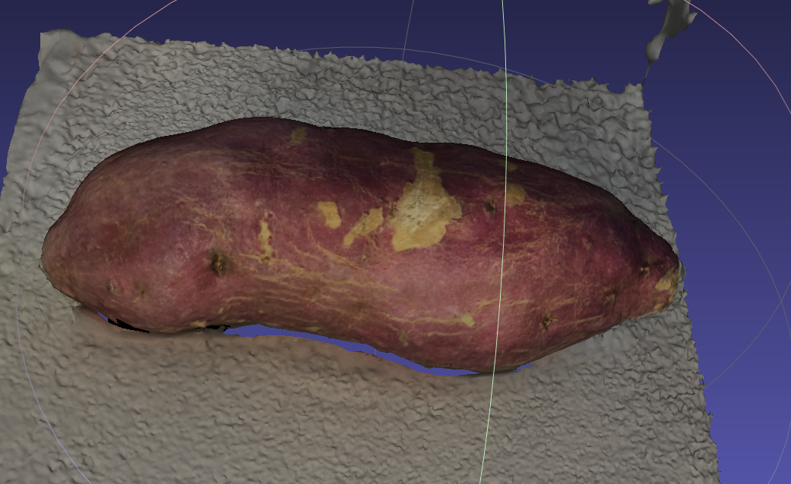
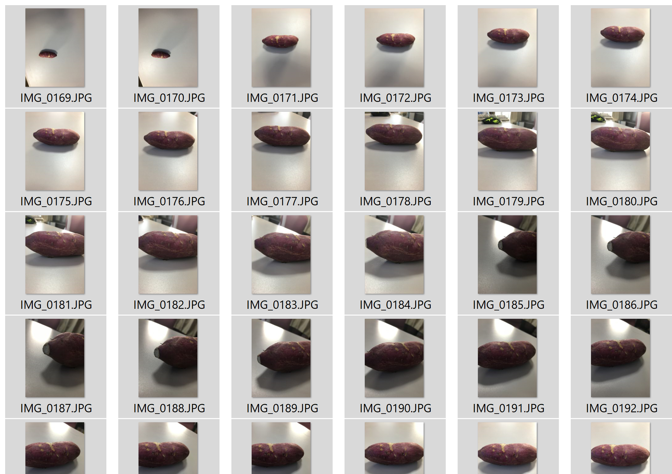
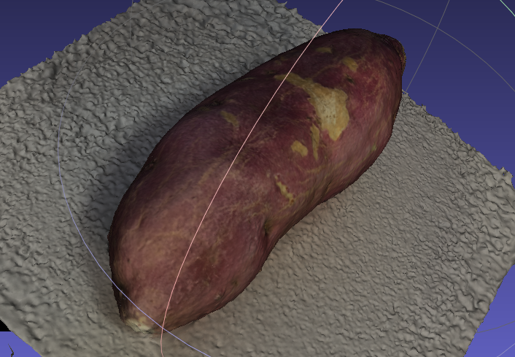
複数写真からの３次元再構成
あるオブジェクトをさまざまな方向から撮影した写真（数十枚以上）をコンピュータ処理して、立体データを作る
オブジェクトを様々な方向から撮影
コンピュータでの処理により、３次元データを得る

Slide 3
関係する技術
Structure from Motion (SfM)
オブジェクトを周囲から撮影した多数の複数画像から，各画像の撮影位置と方向を推定．オブジェクトの３次元点群を構成
Multi View Stereo (MVD)
オブジェクトの低密度の３次元点群と，オブジェクトを周囲から撮影した多数の複数画像から，高密度の３次元点群を生成

Slide 4
① 写真撮影
オブジェクトを様々な方向から撮影
屋内でも，屋外でも（安全に注意）
撮影中は、オブジェクトを動かしてはいけない
写真の中に、余分なもの（撮影者自身や撮影者の影）が映りこまないこと
それぞれの写真が、互いに 2/3 ずつくらい重なり合うように、少しずつ、カメラを動かしながら撮影．数十枚以上

Slide 5
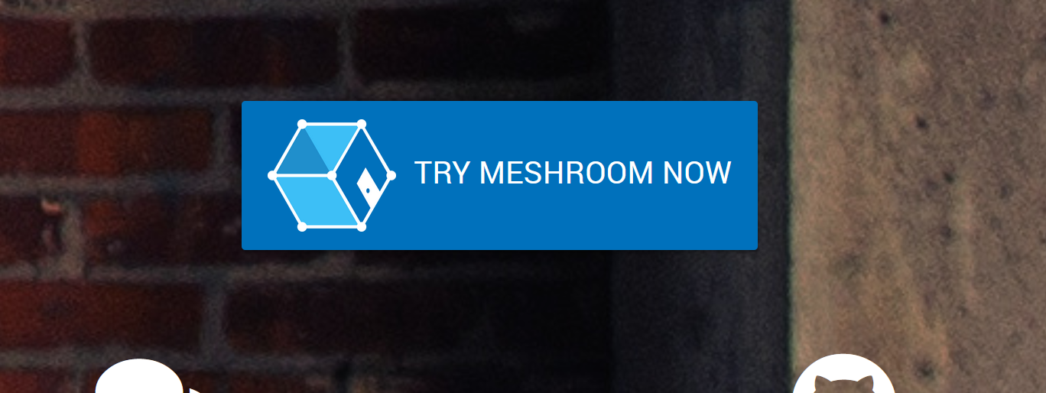
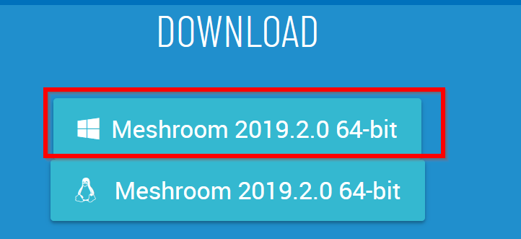
② 写真からの３次元再構成
オープンソフトウエア Meshroom を使用
URL: https://alicevision.org/
Windows パソコンで使うときは Windows 版を選ぶ

Slide 6
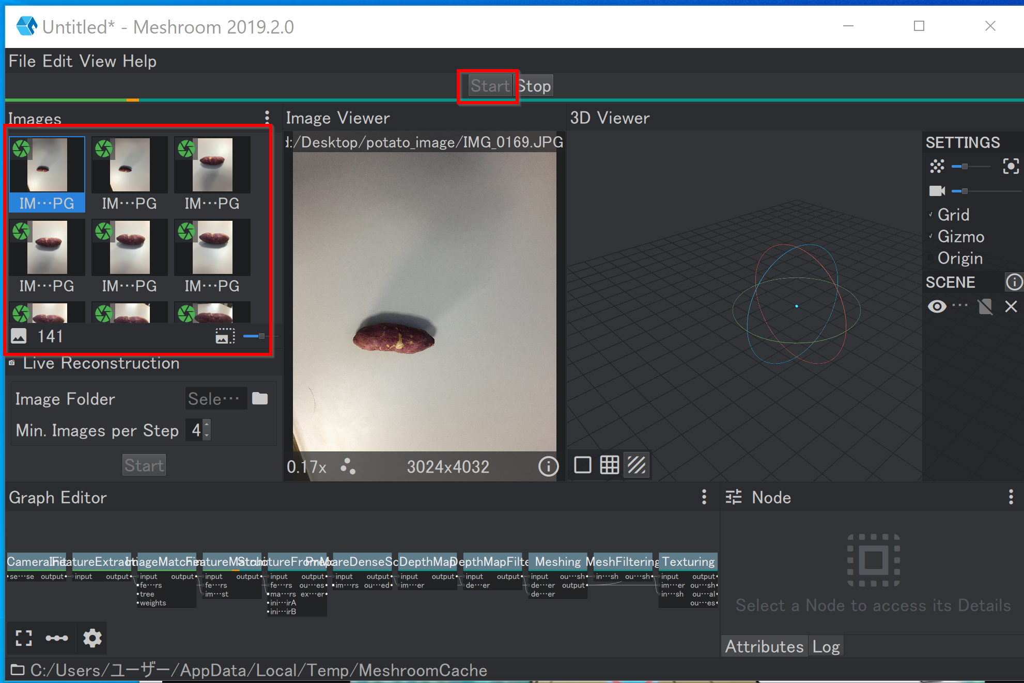
・「Images」に、画像をドラッグ＆ドロップ
・「Start」をクリック
しばらく待つ

Slide 7
終了時に、ディレクトリ（フォルダ）が表示される。
ここに、結果ファイルができる

Slide 8
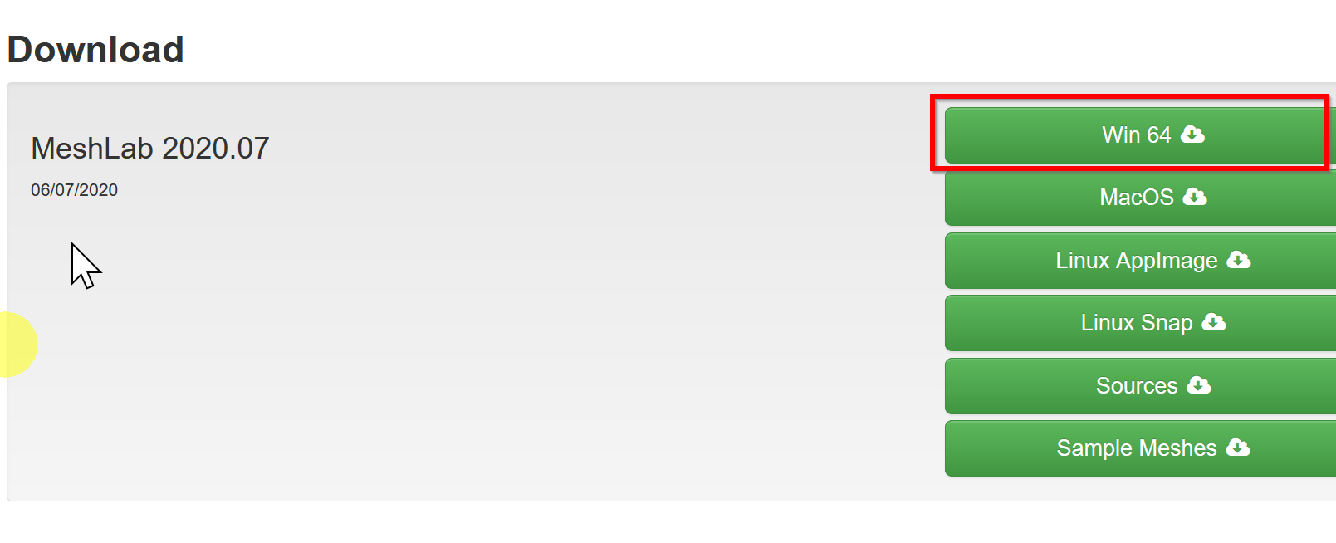
③ ３次元データの確認
オープンソフトウエア MeshLab を使用
URL: https://www.meshlab.net/

Slide 9
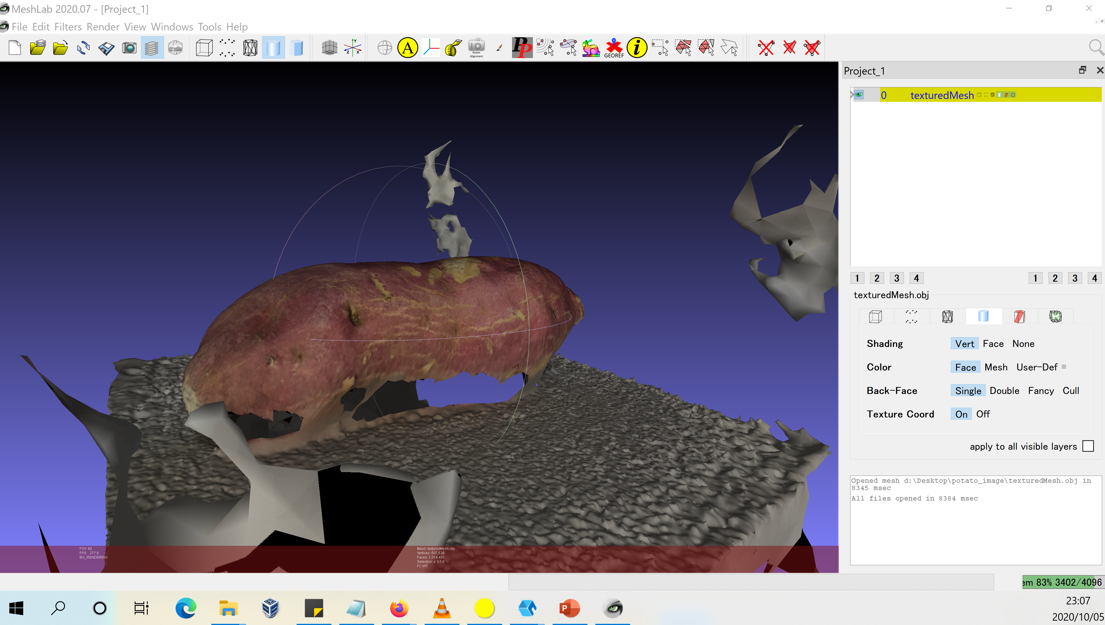
マウス操作で回転などでき，確認できる

